Slide 1
未定稿
（数値等精査中）
産業振興施策関連資料
H28.7.25 時点

Slide 2
中小企業支援の現状（１）
○ 府内には、国・大学の研究機関や自治体の公設試が東京都内と同等に多数設置されており、ラインナップは豊富。産業振興のポテンシャルは高いと言える。
図 大阪府内の産業振興機関マップ
 |  | 大阪府 | 東京都
① | 国立研究機関 | ４ | ４
② | 公設試験研究 機関（理工系） | ３ | ２
③ | 国公立大学研究機関 （理工系） | １１ | １２
④ | 産業支援機関 | １２ | ５
 | 計 | ３０ | ２３

Slide 3
（参考）大阪府内と東京都内の研究機関の比較
①国立研究機関
大阪府内 | 東京都内
（国研）産業技術総合研究所 関西センター | （国研）産業技術総合研究所 臨界副都心センター
（国研）医薬基盤・健康・栄養研究所 医薬基盤研究所 | （国研）医薬基盤・健康・栄養研究所 健康・栄養研究所 ※大阪府内に全面移転の方針
（国研） 国立循環器病研究センター 研究所 | （国研）国立がん研究センター 研究所
（国研）理化学研究所 生命システム研究センター ※神戸市、作用町にも拠点有 | （国研）理化学研究所 （東京連絡事務所） ※つくば市、和光市、横浜市に拠点有
②公設試験研究機関（理工系）
大阪府内 | 東京都内
（地独） 大阪府立産業技術総合研究所 | （地独） 東京都立産業技術研究センター 東京都立皮革技術センター
（地独） 大阪市立工業研究所
（地独） 大阪府立病院機構（成人病センター等） | －
③国公立大学の研究機関（理工系）＜例＞
大阪府内 | 東京都内
（国大）大阪大学 （産業科学研究所等） （公大）大阪府立大学 （工学研究科金属系新素材研究センター等） | （国大）東京大学 （生産技術研究所等） （公大）首都大学東京 （金の化学研究センター等）
（国大）大阪大学 （蛋白質研究所等） （公大）大阪市立大学 （人工光合成研究センター） | （国大）東京医科歯科大学 （生体材料工学研究所） （公大）首都大学東京 （人工光合成研究センター）

Slide 4
（参考）大阪府内の産業振興機関一覧
①国立研究機関 【4】
通番 | 機 関 名 | 所在地 | 重点分野 | 保有機器（例）
１ | （国研） 産業技術総合研究所 関西センター | 池田市 | 電池技術（次世代電池材料の開発・評価など） 医療技術（バイオ技術を使った健康・医療機器開発など） | 高性能電子顕微鏡、 GMP基準クリーンルーム
２ | （国研） 医薬基盤・健康・栄養研究所 医薬基盤研究所 | 茨木市 | 次世代ワクチンの研究開発 医薬品等の毒性等評価系構築に向けた基礎的研究 難病治療等に関する基礎的研究 | 核磁気共鳴(NMR)装置、分析型走査顕微鏡等
３ | （国研） 国立循環器病研究センター | 吹田市 | ペプチド・タンパク医科学、ゲノム医科学、再生医科学、人工臓器開発、ナノメディスン、生理機能と画像解析 | 研究開発基盤センター
４ | （国研） 理化学研究所 生命システム研究センター | 吹田市 | 生体分子の動態の計測、細胞内環境のモデル化とシミュレーション、分子複合体や遺伝子ネットワークのデザイン | 細胞動態計測施設 等
②公設試験研究機関（理工系）【3】
通番 | 機 関 名 | 所在地 | 重点分野 | 保有機器（例）
１ | （地独） 大阪府立産業技術総合研究所 | 和泉市 | 加工成形、金属材料・表面処理、制御・電子材料、製品信頼性、化学環境、繊維・高分子、皮革試験 | 人工気象室、電波暗室、無響室、電子ﾃﾞﾊﾞｲｽ試作装置
２ | （地独） 大阪府立病院機構 （成人病センター等） | 大阪市等 | 細胞死機構の解明とがん治療への応用、がん細胞の新たな培養法の開発、がんバイオマーカー探索研究 | 臨床技術開発施設 等
３ | （地独） 大阪市立工業研究所 | 大阪市 | 有機材料、生物・生活材料、電子材料、加工技術、環境技術 | 次世代光ﾃﾞﾊﾞｲｽ評価支援ｾﾝﾀｰ、最先端材料評価センター

Slide 5
③国公立大学の研究機関（理工系）【11】
通番 | 機 関 名 | 所在地 | 重点分野 | 保有機器（例）
１ | （国大）大阪大学大学院 自由レーザー研究施設 | 枚方市 | 波長可変レーザー光を応用した照射、計測、分析 | 自由電子レーザー装置
２ | （国大）大阪大学 微生物病研究所 | 吹田市 | 感染症学、免疫学、腫瘍学等の基礎研究の発展 新たな病原微生物の発見とその発症機構の解明 | 感染動物実験施設、感染症DNAﾁｯﾌﾟ開発ｾﾝﾀｰ
３ | （国大）大阪大学 産業科学研究所 | 茨木市 | 量子ビーム科学（無機・有機材料、生体材料への応用） 総合解析（各種材料の組成分析や構造解析など） | 解析装置、放射線関連施設
４ | （国大）大阪大学 蛋白質研究所 | 吹田市 | 化学、物理学、生物学、医学を基礎とする蛋白質の研究 （光合成や生体運動に関わる蛋白質の構造解析など） | NMR装置、生体超分子構造解析装置
５ | （国大）大阪大学 接合科学研究所 （※旧溶接工学研究施設） | 茨木市 | 機能エネルギー加工、材料加工技術の超制裁制御 | 溶接・接合装置、材料強度試験装置
６ | （国大）大阪大学 核物理研究センター | 茨木市 | 核物理実験研究、核物理理論研究、加速器研究 素粒子の性質の研究 | サイクロトロン実験施設、レーザー電子光実験施設
７ | （国大）大阪大学 ﾚｰｻﾞｰｴﾈﾙｷﾞｰ学研究ｾﾝﾀｰ | 吹田市 | 相対論的プラズマ物理 レーザー核・素粒子科学 | レーザー装置、高機能計算機
８ | （国大）京都大学 原子炉実験所 | 熊取町 | 粒子線物質科学研究、放射線生命科学研究、 粒子線腫瘍学研究 | 研究用原子炉、中性子発生装置、 コバルト60ガンマ線照射装置 等
９ | （公大）大阪府立大学 地域連携研究機構 放射線研究センター | 堺市 | 環境計測科学、量子材料科学、量子線科学生物学、 量子ナノ材料科学、放射線安全管理学 | ガンマ線照射施設、電子線加速器、イオン加速器
10 | （公大）大阪府立大学 工学研究科 金属系新素材研究センター | 堺市 | 材料分析、材料評価・計測、材料プロセス | 透過電子顕微鏡、超高温引張試験機、アーク溶解
11 | （公大）大阪市立大学 人工光合成研究センター | 大阪市 | 人工光合成技術を進化させるための研究開発 | 大型培養装置、画像解析装置、液体ｸﾛﾏﾄｸﾞﾗﾌｨｰ装置

Slide 6
④産業支援機関 【11】
通番 | 1機 関 名 | 所在地 | 設置主体
１ | （国研） 日本医療研究開発機構 創薬支援戦略部 西日本統括部（AMED） | 大阪市北区 | 厚生労働省
２ | （独） 医薬品医療機器総合機構 関西支部（PMDA） | 大阪市北区 | 厚生労働省
３ | （独） 製品評価技術基盤機構 蓄電池評価センター（ＮＬＡＢ） | 大阪市港区 | 経済産業省
４ | （公財） 千里ライフサイエンス振興財団 | 豊中市
５ | ものづくりビジネスセンター大阪（ＭＯＢＩＯ大阪） | 東大阪市 | 大阪府
６ | （公財） 大阪産業振興機構 | 大阪市中央区 | 大阪府
７ | （公財） 大阪市都市型産業振興センター | 大阪市中央区 | 大阪市
８ | （公財） 堺市産業振興センター | 堺市 | 堺市
９ | （公財） 東大阪市産業創造勤労者支援機構 | 東大阪市 | 東大阪市
10 | 八尾市中小企業サポートセンタ－ | 八尾市 | 八尾市
11 | 和泉市産業振興プラザ | 和泉市 | 和泉市

Slide 7
（参考）東京都内の産業振興機関一覧
①国立研究機関 【3】
 | 機 関 名 | 所在地 | 保有機器（例）
１ | （国研） 産業技術総合研究所 臨海副都心センター | 江東区 | 自動培養装置、汎用ヒト型ロボット
２ | （国研） 医薬基盤・健康・栄養研究所 国立健康・栄養研究所 | 新宿区 | 分析型走査電子顕微鏡、透過型電子顕微鏡等
３ | （国研） 国立がん研究センター 研究所 | 中央区
４ | 国立医薬品食品研究所 | 世田谷区 | 安全性生物試験研究センター
②公設試験研究機関（理工系）【2】
 | 機 関 名 | 所在地 | 保有機器（例）
１ | （地独） 東京都立産業技術研究センター | 江東区、葛飾区等 | 光造形装置、三次元レーザー加工機、 溶融積層型造形装置
２ | 東京都立皮革技術センター | 墨田区、台東区
③国公立大学の研究機関（理工系）【12】
 | 機 関 名 | 所在地 | 保有機器（例）
１ | （国大） 東京大学 医科学研究所 | 港区 | ヒトゲノム解析センター
２ | （国大） 東京大学 生産技術研究所 | 目黒区 | 試作工場、電子計算機室、映像技術室
３ | （国大） 東京大学 分子細胞生物学研究所 | 文京区 | エピゲノム疾患研究センター
４ | （国大） 東京大学 先端科学技術研究所 | 目黒区 | 風洞施設
５ | （国大） 東京大学 素粒子物理国際研究センター | 文京区 | ATLAS地域解析センター計算機システム
６ | （国大） 東京医科歯科大学 生体材料工学研究所 | 千代田区 | 精密質量分析装置、核磁気共鳴装置
７ | （国大） 東京医科歯科大学 難治疾患研究所 | 文京区 | ゲノム解析室、細胞プロテオーム解析室
８ | （国大） 東京工業大学 原子炉工学研究所 | 目黒区 | 重イオン加速装置
９ | （公大） 首都大学東京 宇宙理学研究センター | 八王子市 | 高エネルギー実験、原子物理実験
10 | （公大） 首都大学東京 生命情報研究センター | 八王子市 | ゲノム解析
11 | （公大） 首都大学東京 人工光合成研究センター | 八王子市 | 有機系・錯体系の人工光合成
12 | （公大） 首都大学東京 金の化学研究センター | 八王子市 | 金の化学研究センター基幹施設
④産業支援機関 【5】
 | 機 関 名 | 所在地 | 設置主体
１ | 国立研究開発法人 日本医療研究開発機構 創薬支援戦略部 東日本統括部 | 中央区 | 厚生労働省
２ | 独立行政法人 医薬品医療機器総合機構 本部 | 千代田区 | 厚生労働省
３ | 公益財団法人 東京都中小企業振興公社 | 千代田区 | 東京都
４ | 八王子市先端技術センター | 八王子市 | 八王子市
５ | すみだ中小企業センター | 墨田区 | 墨田区

Slide 8
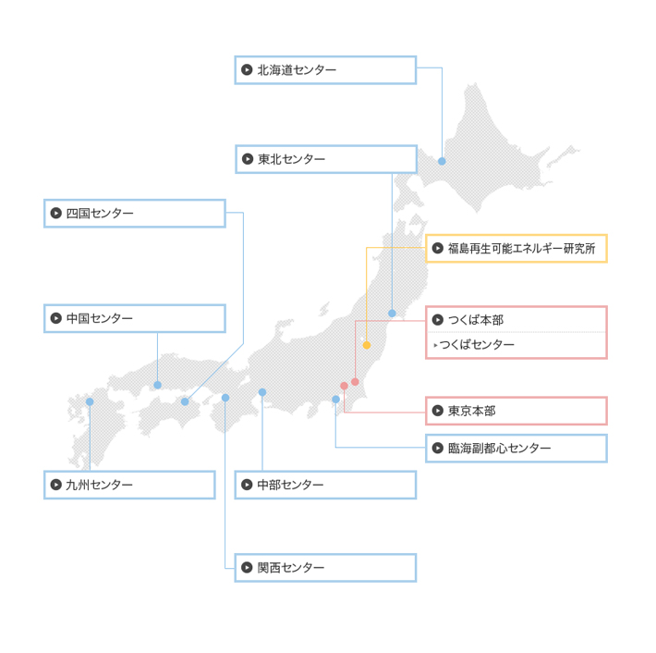
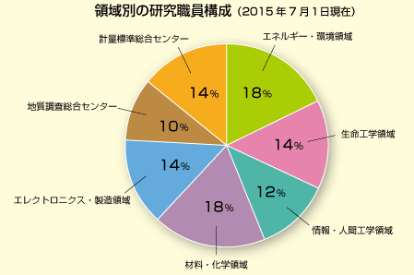
（参考）国立研究機関【（国研）産業技術総合研究所】
人 員 (H27.7 現在) | ●職員合計： 2,929名 【内訳】研究職員：2,255名 （内任期付：329名 ） 事務職員： 674名 ● 役員（常勤）： 13名 ● 招聘研究員 ： 164名 ● ポスドク ： 198名 ● テクニカルスタッフ：1,487名
研究拠点 | 東京本部 つくば本部（つくばセンター） 北海道センター（バイオものづくり） 東北センター（化学ものづくり） 福島再生可能エネルギー研究所、 臨海副都心センター（バイオ・IT融合）、 中部センター（機能部材） 関西センター（電池技術、医療技術） 中国センター（バイオマス利用技術） 四国センター（ヘルスケア） 九州センター（製造プラント診断）
決算額 (H26年度) | ・収入額：1,212億円 （運営交付金：624億円、 国補助金：335億円、 受託収入等：253億円） ・支出額：1,269億円

Slide 9
（参考）民間研究所（一例）
分野 | 企業名 | 研究所名 | 立地市町村
製薬 | 武田薬品工業㈱ | 大阪工場（研究部門） | 大阪市
 | 田辺三菱製薬㈱ | 加島事業所 | 大阪市
 | 大日本住友製薬㈱ | 総合研究所 大阪研究所 | 吹田市、大阪市
 | 塩野義製薬㈱ | 医薬研究センター | 豊中市
バッテリー （リチウムイオン電池等） | パナソニック㈱ オートモーティブ&インダストリアルシステムズ社 | エナジーデバイス事業部 二次電池事業部 | 守口市、大阪市、貝塚市
➣ 文部科学省では、全国の国公立、独立法人、民間企業等の試験研究機関の概要を収録した「全国試験研究機関名鑑」を２年毎に公表。
2006－2007年版では、民間研究機関は、国内に6,104機関あり、大阪府内には、約９％の300機関が設置。（出典：「企業における研究機関の設置状況に関する調査」（H19.3、大阪府立産業開発研究所））
・業種別：機械36、電気電子32、化学31、医薬品25、建設17、塗料ｲﾝｷ16 等
・市町村別：大阪市128、堺市31、枚方市13、高槻市12、東大阪市12、豊中市10 等

Slide 10
（参考）市町村支援センター
項 目 | （公財）堺市産業振興センター | 八尾市中小企業サポート センター | （公財）東大阪市産業創造勤労者支援機構
設 立 | 昭和32年8月 | 平成14年6月 | 昭和59年12月 （現機構は平成24年2月～）
目 的 | 中小商工業者等の経済活動の円滑化と、企業の経営や財務の安定化を推進し、堺市及び南大阪地域の地場産業をはじめとする中小企業の振興を図る。 | 市産業振興課と八尾商工会議所が連携し、市内の産業振興に関する様々な相談や手続きをワンストップ体制でサポートする。 | 東大阪市内の中小企業への支援を行い、産業の振興と創造を推進し、並びに東大阪市の中小企業勤労者及びその家族への福祉の向上を図る。
理事長 | 遠藤 彰三 | － | 西村 弘毅
職員数 | 常勤18名、非常勤8名 | 事務職2名、 専門コーディネータ9人
基本財産 | 43億6,713万円 （平成27年3月31日時点） | － | １億9,400万円
重点事業 | 経営支援、人事育成、需要開拓、貸会議室、金融支援 | 相談事業（国ﾌﾟﾛ、ﾋﾞｼﾞﾈｽﾏｯﾁﾝｸﾞ）、ものづくり技術セミナー、 研究会（八尾ﾊﾞﾘﾃｸ研究会等） インキュベーション事業 | モノづくり支援助成、 モノづくりワンストップ相談、 東大阪市立産業技術支援ｾﾝﾀｰ 事業（指定管理、機器開放・相談）、 貸会議室、 労働福祉事業
決算概要 （H26） | 事業活動支出：５億5,852万円 | 中小企業サポートセンター事業 業務委託料他：3,358万円 | 事業活動支出：２億4,964万円
主な財源 | 市補助金、事業収入、 施設使用料 | 市委託料 | 市補助金等、施設使用料
施設 | 伝統産業会館 イベントホール、会議室 | インキュベートルーム (個室３室、共同利用８区画） セミナールーム | クリエーターズプラザ（ﾎｰﾙ、研修室）

Slide 11
中小企業支援の現状（２）
○ 国・府・市町村レベルの支援が混在。それぞれの分野では役割分担やすみ分けは図られているものの、各機関のテリトリーを超える相談に充分な連携が取れているとはいえない。
中 小 企 業
市町村
経営相談、販路支援
技術
支援
研究
開発
支援
市町村
支援ｾﾝﾀｰ
（堺、八尾、
東大阪等）
※支援ｾﾝﾀｰがない場合は市町村の担当課
(3)技術支援機関
市工研
（化学、ﾊﾞｲｵ等）
商工会議所、
商工会
＜公設試験＞
市工研
（化学、ﾊﾞｲｵ等）
＜大学＞
市大
・特区制度（優遇税制）
・企業立地補助金
＜産業振興団体＞
大阪市産創館
融資
大阪府
経営相談、
販路支援
技術
支援
研究
開発
支援
小規模補助金
ビジネスマッチング、
国際ビジネス支援等
金融機関
＜公設試＞
府産技研
（金属、電気等）
＜大学＞
府大
＜産業支援機関＞
産振機構
保証協会
研究開発支援
国
補助金
＜国研＞
産総研
＜大学＞
阪大
近経局
経営支援
技術支援
金融・立地支援

Slide 12
◆ 産技研・市工研の現状
項 目 | 大阪府立産業技術総合研究所 | 大阪市立工業研究所
創 立 | 昭和４年 | 大正５年
役 員 | 理事長、副理事長、 理事（技術） | 理事長、 理事(経営企画)、理事(研究)
立地場所 | 大阪府和泉市あゆみ野2-7-1 | 大阪市城東区森之宮1-6-50
敷地面積 | 81,840平方メートル | 11,298 平方メートル
延床面積 | 37,051 平方メートル | 13,765 平方メートル
建設年 | 平成8年 | 昭和57年
得意分野 | 金属、電気・電子、機械・加工等 | 化学、高分子材料、バイオ・食品、ナノ材料等
特徴のある 施設・機器 | 人工気象室、電波暗室、無響室、 電子デバイス試作装置、 金属積層造形装置、プラスチック積層造形装置、 球面収差補正機能付走査透過電子顕微鏡 | 次世代光デバイス評価支援センター、 最先端材料評価センター、 電池開発評価センター 核磁気共鳴装置、質量分析装置
出典：両研究所業務年報
Notes:
12

Slide 13
項 目 |  | 大阪府立産業技術総合研究所 | 大阪市立工業研究所
予算額（平成28年度） |  | 2,488百万円 | 1,530百万円
運営費交付金（平成28年度） |  | 1,944百万円 | 1,206百万円
職員数（平成28年4月1日） |  | 152名(うち研究職126人) | 93名(うち研究職79人)
技術相談件数 |  | 72,475件 | 27,820件
依頼試験 | 件 数 | 19,978点 | 11,611点
 | 収 入 | 161,437千円 | 51,816千円
設備開放 | 件 数 | 8,973件 | 1,257件
 | 収 入 | 145,298千円 | 8,593千円
受託研究 | 件 数 | 191件 | 707件
 | 収 入 | 73,473千円 | 155,250千円
講習会・研究会 |  | 352回 | 13回
研修生の受入れ |  | 52名 | 64名
研究発表等 |  | 390件 | 550件
特許実施契約 | 件 数 | 45件 | 190件
 | 実施料 | 4,655千円 | 4,535千円
※実績は、H27年度速報値
Notes:
13

Slide 14
統合
スーパー公設試の創設 【技術支援の拠点】
○ 府立産業技術総合研究所と市立工業研究所を統合し、研究開発から製造まで一気通貫
支援が可能となる「スーパー公設試」を新設。
○ 府内の研究機関の支援内容（技術シーズ・研究員・保有機器等）の技術支援データベー
スの構築や、共同研究予算の獲得、施設利用の促進等の連携強化を図る。
強みを活かして合併
府立産技研
市工研
スーパー
公設試
【新設】
技術支援データベースの構築
国、大学の
研究機関
連携強化
共同研究（予算、機器利用）
研究開発から製造まで
一気通貫支援
中 小 企 業

Slide 15
スーパー公設試 （支援機能）のイメージ
支援
ステージ
技術・市場情報の収集・提供
研究開発支援
製品開発支援
製造支援
事業化支援
(マーケティング、
デザイン支援等)
支援分野
『研究開発から製造まで一気通貫支援』
機械・加工
情報管理・
システム制御
金 属
電気・電子
統合を機に機能強化
統合を機に機能強化
『多様な技術分野に総合対応』
強みの
融合
産技研の強み
電子材料
高分子
ナノ材料
化 学
バイオ・食品
強みの
融合
市工研の強み

Slide 16
◆ 産振機構・都市型産業振興Cの現状
項 目 | （公財） 大阪産業振興機構 | （公財）大阪市都市型産業振興センター
設 立 | 昭和59年７月 | 平成元年10月
目 的 | 府内における産業振興のための事業を行うことにより、地場産業をはじめとする中小企業の健全な育成及び発展に貢献し、もって活力ある地域経済社会の形成、地域住民の生活向上及び福祉の増大に寄与する。 | 都市型産業の創出及び振興を支援することにより、大阪市内の中小企業の経営体質の強化とその高度化を図り、もって大阪経済の健全な発展に資する。
理事長 | 南部 英幸 （府ＯＢ） | 川上哲郎 （住友電工㈱名誉顧問）
職員数 | 常勤57名 | 69名（業務委嘱等は除く、平成24年1月現在 ）
基本財産 | 23億4,218万円 （うち府出捐金〔実質※1〕 19億5,600万円） | １億9,910万円 （うち市出捐金 2,500万円）
重点事業 | 海外を含む販路開拓支援（※2） | 産業創造館（中小企業支援センター）事業
決算概要 （H23決算見込） | 事業活動支出 62億9,401万円 うち府の負担額 22億4,352万円 | 事業活動支出16億1,461万円 うち市の負担額 14億5,819万円
主な財源 | 府補助金、特定資産（基金）、施設使用料 | 市交付金･委託料、賃料等収入（ｲﾝｷｭﾍﾞｰﾀ等）
施設 | マイドームおおさか（法人が所有（土地は府有）し、運営） 主な機能：大規模展示場、会議室 | 大阪産業創造館（市が所有、法人は指定管理者） 主な機能：展示・商談スペース、多目的ホール、 起業支援スペース、会議室
（※1）現法人に至るまで、過去に統合した法人（（ 財）大阪府研究開発型企業振興財団など ）に対して府が出捐した金額を含む。
（※2）中小企業支援法に基づく指定法人として大阪産業振興機構が実施していた府中小企業支援センター事業（専門相談、専門家派遣等）は、
地域の支援拠点との役割分担の明確化を図る観点から、平成20年8月をもって廃止

Slide 17
役割分担の現状（イメージ）
ソフト
ソフト＋ハード
ハード
産振機構
都市型Ｃ
産振機構
都市型Ｃ
産振機構
都市型Ｃ
公費投入事業
公的関与大
国内販路開拓
大阪産業創造館
海外ﾋﾞｼﾞﾈｽ展開
新事業開発
新事業開発
(ﾛﾎﾞｯﾄ、ﾍﾙｽｹｱ等
分野支援､ｸﾘｴｲﾃｨ ﾌﾞ産業創出）
公的関与度
法人裁量大
国内販路開拓
（取引あっせん）
国内販路開拓
（展示会出展支援）
国内販路開拓
（展示商談会等）
海外ﾋﾞｼﾞﾈｽ展開
経営資源強化
経営資源強化
新事業開発
事業活動不利補正
人材育成・確保
事業
自主
海外ﾋﾞｼﾞﾈｽ展開
マイドーム
おおさか
賃貸工場

Slide 18
統合
総合的中小企業支援センターの創設 【経営革新の拠点】
○ 府市の産業支援機関を統合し、総合的な中小企業支援センターとして、ワンストップサービス
体制を強化。
○ スーパー公設試の技術支援データベースを活用し、産学官連携プラットフォームにおけるプロジェ
クト創出の起点となるなど、中小企業をサポート。
(公財)大阪産業振興
機構
(販路開拓、設備貸与)
合 併
(公財)大阪市都市型
産業振興ｾﾝﾀｰ
(経営相談、専門家派遣)
スーパー公設試
技術支援データ
ベースの活用
総合的な中小企業支援センター【新設】
（ワンストップサービス）
連携
連携
支 援
連携
連携
堺市産業
振興ｾﾝﾀｰ
東大阪市産業創造
勤労者支援機構
八尾市中小企業
サポートセンター
和泉市産業
振興ﾌﾟﾗｻﾞ
支援
支援
支援
支援
中 小 企 業

Slide 19
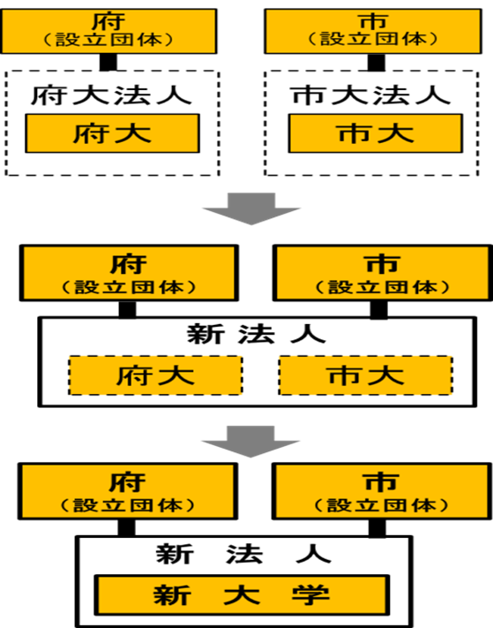
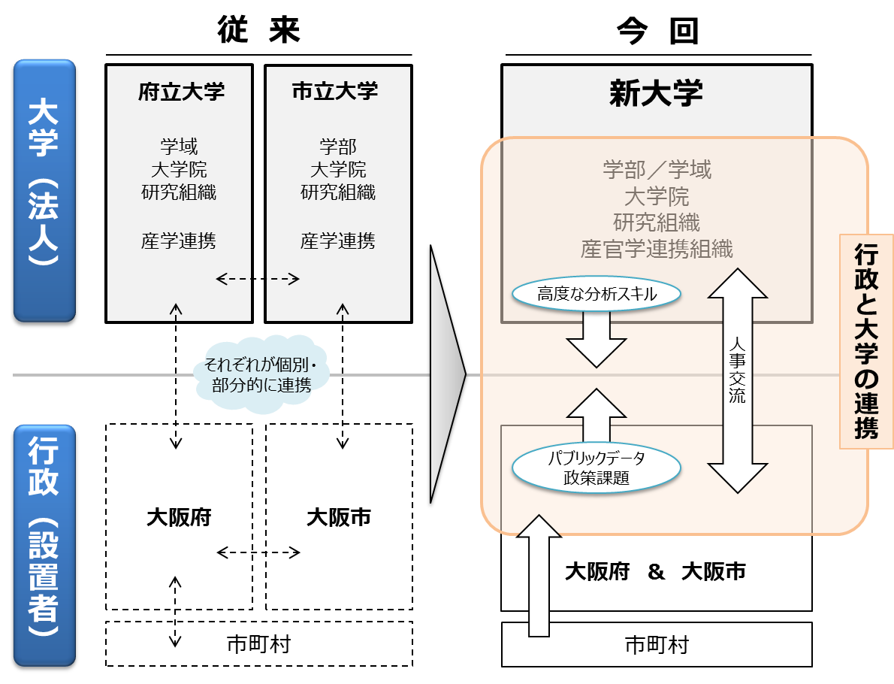
◆ 府立大学・私立大学 【知の拠点】
○ 平成３１年度の法人統合、平成３４年の大学統合に向けて、連携大学院等の先行的な連携事業や、都市型に相応しい公立大学のあり方の検討など、具体化を進めていく。
○ 新大学では、公立大学の強みを活かし、それぞれのアセットを持ち寄る形でＷｉｎＷｉｎの関係を構築。
２法人２大学
（現状）
行政と新大学の連携強化
（平成31年度）
２法人２大学
（平成34年度）
２法人２大学

Slide 20
（参考）関西主要大学の産学官連携組織
大学名 | 産学官連携組織名 | 設置 | 主な取組み
京都大学 | 産官学連携推進本部 | 平成22年 4月 | ・企業との共同研究、受託研究等 ・知財、ライセンス化
大阪大学 | 産学連携本部 | 平成23年 4月 | ・企業との共同研究、受託研究等 ・知財の管理、活用 ・インキュベーション事業
神戸大学 | 連携創造本部 | 平成15年 | ・大型競争的資金の獲得支援 ・地域イノベーション推進事業 ・知財の管理、活用
大阪府立大学 | 産学官研究連携戦略室（産学官研究連携推進 センター） |  | ・企業との共同研究、受託研究等 ・外部機関（銀行､企業､行政等）との 連携協定
大阪市立大学 | 産学官連携推進本部 | 平成22年 10月 | ・新産業創出研究センター（リエゾン、プロジェクト事業、知的財産化支援、インキュベーション事業等）

Slide 21

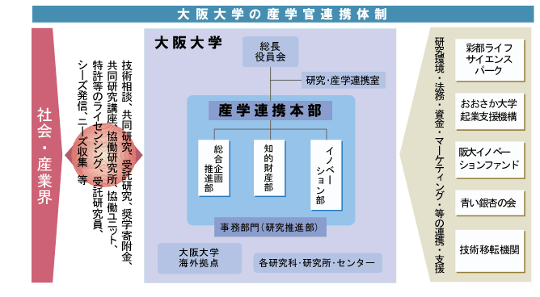
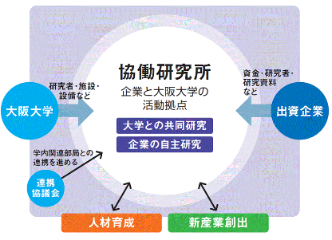
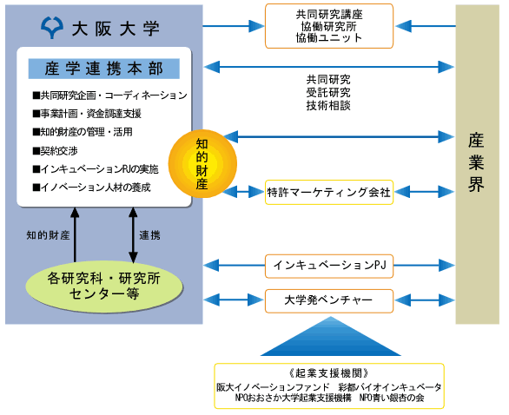
（参考） 大阪大学における産学連携の取組み
➤ 学術研究の社会的協力・連携を積極的に推進すための諸制度
共同研究、受託研究、共同研究講座・共同研究部門、協働研究所
奨学寄附金、寄附講座・寄付研究部門、組織連携、研究成果有体物
➤ 産学連携の入口となる研究シーズをデータベース化し公開
■企業との共同研究所の設置
＜工学研究科＞
・カネカ基盤技術協働研究所（平成23年 7月）
・日東電工先端技術協働研究所（平成23年 7月）
・パナソニック基盤協働研究所（平成24年 4月）
・Hitz（バイオ）協働研究所（平成24年10月）
・コマツみらい建機協働研究所（平成27年4月）
＜微生物病研究所＞
・BIKEN次世代ワクチン協働研究所（平成26年10月）
＜産学連携本部＞
・アジレント・ライフサイエンス協働研究所（平成23年10月）

Slide 22
（参考）関東と関西の国立大学のポテンシャル
➣ 主要な国立大では、関西（京都、大阪、神戸）が、関東（東京、東工）より、教員数や科学
研究費補助金が多い。

Slide 23
◆大阪信用保証協会 【金融支援の拠点】
～大阪府中小企業信用保証協会と大阪市信用保証協会を統合～
○ 府市統合本部会議における統合の検討の結果、平成26年5月に統合し、「大阪信用保
証協会」を設立
合併(※)
大阪府中小企業信用保証協会
大阪市信用保証協会
(※) 信用保証協会法の規定に基づく主務大臣の認可
大阪信用保証協会
● 役職員数：407名（常勤役員6名、職員401名（府協会327名、市協会80名））
● 基本財産：約1,000億円
● 保証債務残高：約2.9兆円（うち大阪市内事業者 約１．５兆円）
● 利用者数：約10万社（うち大阪市内事業者 約４．５万社）
※数値は合併時点

Slide 24
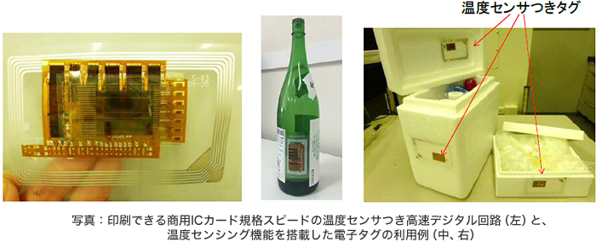
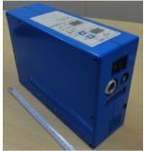


イノベーション創出事例（現状）
府立産業技術総合研究所
市立工業研究所
印刷で作れる電子タグでの温度センシングとデジタル信号の伝送技術
マイクロ波止血機器と焦げ付着防止皮膜
産技研が有する技術シーズ（プラスチック電子タグの薄膜化技術）を応用。印刷で製造可能な有機温度センサー と 高性能有機半導体デジタル回路を開発し、『電子タグとして温度センシング と 商用 周波数での温度データ伝送』に成功（平成27年）
⇒軽く、薄く、曲げられ、低コストな『温度センサ機能つき電子タグ』として、今後、物流管理やヘルスケア等において実用化
市工研が有する技術シーズ（マイクロ波照射下での焦げ付き性評価、細胞毒性による生体安全性試験など、分析評価技術）を基盤に、携帯型マイクロ波発生装置（左）と、表面処理技術を先端部に適用したマイクロ波止血機器操作部（右）を開発（平成26年度）
⇒ピンポイントで患部に照射し数秒で止血できる装置として、
28年度に製造販売承認を申請し、早期に実用化
■研究・開発グループ
滋賀医科大学、大阪市立工業研究所、日機装株式会社、株式会社オリエントマイクロウェーブ、サンエー精工株式会社、トーカロ株式会社、株式会社コダマ
■研究・開発グループ
東京大学（竹谷研究室）、大阪府立産業技術総合研究所（宇野主任研究員グループ）、トッパン・フォームズ株式会社、JNC株式会社、株式会社デンソー、富士フイルム株式会社、TANAKAホールディングス株式会社、日本エレクトロプレイティング・ エンジニヤース株式会社
●技術の活用例・活用実績例
・開発した携帯型マイクロ波発生装置（左）と、表面処理技術を先端部に適用したマイクロ波止血機器操作部
鉗子型
鑷子型

Slide 25
参考資料

Slide 26
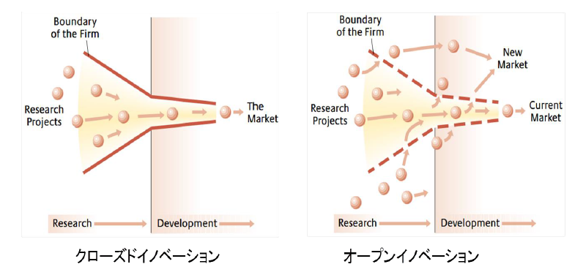
（参考） オープンイノベーションの定義
➣ オープンイノベーションとは、
組織内部のイノベーションを促進するために、意図的かつ積極的に内部と外部の技術やアイデアなどの資源の流出入を活用し、その結果組織内で創出したイノベーションを組織外に展開する市場機会を増やすことである（Henry W. Chesbrough, 著書『Open Innovation』（2003年）
出典：オープンイノベーション白書（初版）概要版
オープンイノベーション協議会（JOIC）（H28.7)

Slide 27
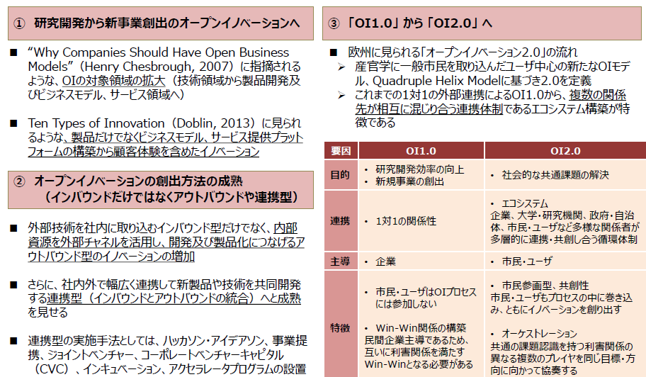
（参考） オープンイノベーションに関する変遷
出典：オープンイノベーション白書（初版）概要版
オープンイノベーション協議会（JOIC）（H28.7)

Slide 28
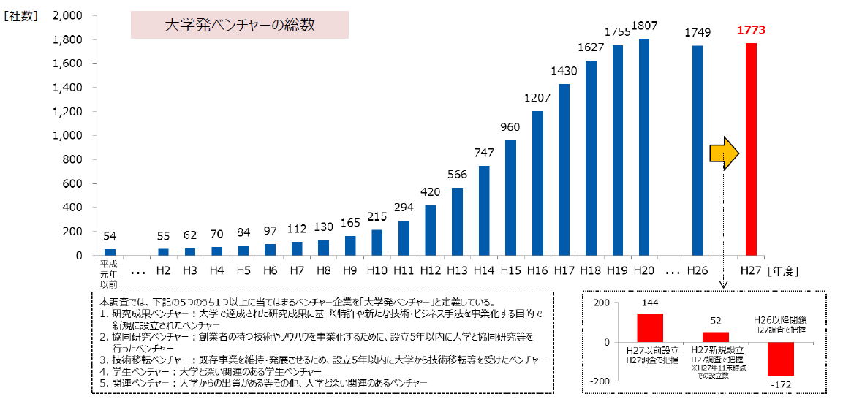
（参考） 大学発ベンチャーの現状①
➣ 大学発ベンチャーの総数は、平成以降急激に増えてきたが、近年横ばいの状況。
出典：オープンイノベーション白書（初版）概要版
オープンイノベーション協議会（JOIC）（H28.7)

Slide 29
（参考） 大学発ベンチャーの現状②
27年度 | 483 | 123 | 110 | 105 | 100 | 67 | 64 | 54 | 53 | 50
26年度 | 467 | 112 | 106 | 113 | 97 | 76 | 67 | 59 | 56 | 49
20年度 | 432 | 118 | 102 | 138 | 107 | 74 | 78 | 76 | 36 | 40
出典：平成２７年度大学発ベンチャー調査 調査結果概要(H28.4)
経済産業省 産業技術環境局 大学連携推進室 より作成

Slide 30
（参考） 大阪産業の現状分析
【大阪】各業種がバランスよく集積している
製造品出荷額等の特化係数（従業者4人以上 平成25年）
【大阪】製造業 事業所数は全国一
〔従業者４人以上〕
大阪府，20,983
(経済産業省 「平成25年工業統計表（産業編)｣）
（平成24年経済センサス-活動調査 産業別集計(製造業)）
特化係数
ある業種において、全国の製造品出荷額等の構成比に対する、各都府県の当該業種の製造品出荷額等の構成比の比率。この数値が１を超える(下回る)と、当該業種の構成比が、その都府県において相対的に高く(低く)、特化している(いない)ことを示す。
【大阪】中小事業者の製造品出荷額等が高い
中小規模(従業者数１～299人)の事業所によるものが、全体の61％と、他の主要都市と比べて高い。
製造品出荷額等の事業所規模別構成比(平成23年)
左から、中小規模事業所、大規模事業所(従業者数300人以上)
（平成24年経済センサス-活動調査 産業別集計(製造業)）
30

Slide 31
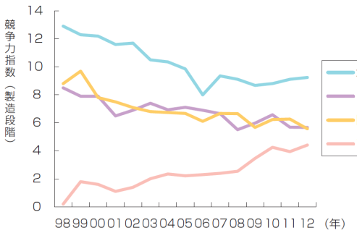
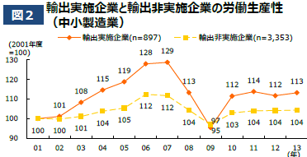
【大阪】製造業 事業所数は減少傾向
【全国】製品自体の付加価値が低下
○「製造段階の競争力」が、北米企業に続いてはいるものの低下傾向
・アジア企業が追い上げる中、
先進国企業の競争力は
相対的に低下
・単なるものづくりでは
限界を迎えており、
設計プロセス改善、
新技術領域参入、
売り方の変革等が
求められている
都府県
事業所数
〔従業者４人以上〕
全国
事業所数
全国
北米企業
大阪府
欧州企業
愛知県
日本企業
東京都
アジア企業
12
（平成24年経済センサス-活動調査 産業別集計(製造業)）
（2014年版ものづくり白書より抜粋）
製造段階での競争力指数
【大阪】受注先開拓のためには新製品・技術開発の支援が必要
【全国・関西】海外輸出企業は増加傾向
海外展開を行う中小企業は増加傾向。こうした企業は生産性向上や国内従事者の増加を達成している。
（2016年版中小企業白書概要より抜粋）
受注先を開拓していくために求められる支援策
（「中小工業における規模間業績格差の要因について」大阪産業経済リサーチセンター H26.3）
その他）JETRO大阪本部の調査（2014年3月）によると、関西中小企業の29.4%が新たに海外進出の意向。全国平均を上回る高さ。

Slide 32
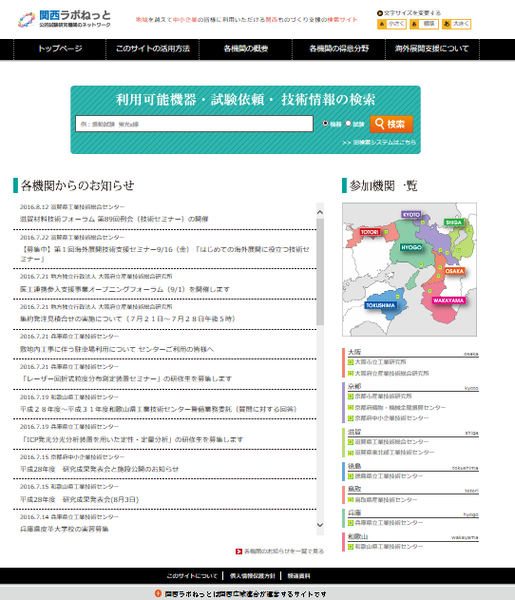
（参考） 関西広域連合による公設試験研究機関の連携
➣ 関西広域連合で、公設試験研究機関のポータルサイト「関西ラボねっと」を開設
（１１機関の開放機器や依頼試験等の検索が可能）
【参画公設試験研究機関】
＜大阪府＞
・大阪市立工業研究所
・大阪府立産業技術総合研究所
＜京都府＞
・京都市産業技術研究所
・京都府織物・機械金属振興センター
・京都府中小企業技術センター
＜滋賀県＞
・滋賀県工業技術総合センター
・滋賀県東北部工業技術センター
＜徳島県＞
・徳島県立工業技術センター
＜鳥取県＞
・鳥取県産業技術センター
＜兵庫県＞
・兵庫県立工業技術センター
＜和歌山＞
・和歌山県工業技術センター

Slide 33
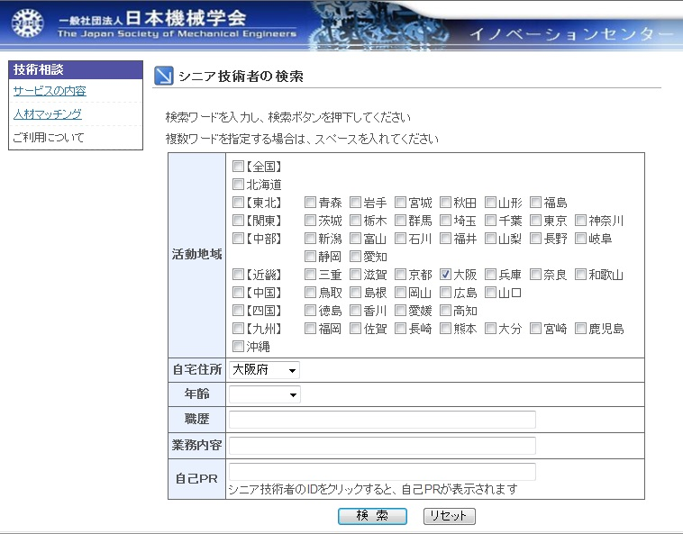
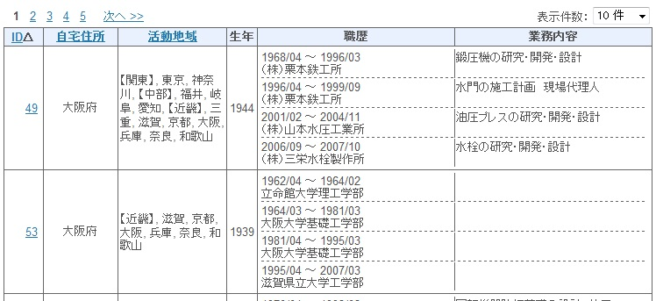
（参考） シニア技術者のデータベース（（一社）日本機械学会）
➣ （一社）日本機械学会では、平成20年度に、新現役（企業などの退職者及び退職を控えるシニア技術者で社会貢献の意欲を持った方々）年代の会員にアンケートを行い、1,500名弱の登録シニア技術者のデータベースを構築。
【検索結果（例）】４６件
活動地域：大阪府
自宅住所：大阪府

Slide 34
（参考） 副首都推進本部会議(8/22)で扱う統合案件 【３項目】
【めざす姿】
【意義・メリット】
【主な取り組みと現状】
府立大学
・
市立大学
両大学の統合
（１法人１大学）
両大学が持つリソースを最大限活用し、教育や研究を通じて大阪の発展を牽引
・両大学において「新・公立大学」大阪モデル
（基本構想）を策定
*中期目標変更案を府議会で可決(H27.12)
*中期目標変更案を市会で可決(H28.1)
・H31.4からの法人統合に向け、TFで検討中
公衆衛生
研究所
・
環境科学研究所
両研究所の
地方独立行政法人化
による統合
トップレベルの両研究所の統合により、 感染症対策や食の安全確保の強化
・合同研究の実施や合同セミナーの開催
*定款案等を府議会・市会で可決（H25.3）
*中期目標案等の関連議案を府議会で可決(H25.12)
*環境科学研究所廃止条例等の関連議案及び環境
科学研究センター条例案を市会で可決（H28.３）
・H29.4からの統合・独法化に向け、施設のあり方を含め、TFで検討中
産業技術
総合研究所
・
工業
研究所
両研究所の法人統合
両研究所の強みや特徴を活かした
①多様な課題への総合的な対応
②研究開発から製造まで一気通貫支援
・合同経営権略会議において統合計画（案）策定
（H26.7）
・連携の強化、業務プロセスの共通化
*統合関連議案を府議会・市会で否決
（Ｈ26.9・10、H27.２・３、H27.10）
・議会での議論を踏まえ、再提案に向け検討中

Slide 35
◆地方衛生研究所
➣ 府と大阪市の地衛研については、地独法人化による共同設置による従来方針をさらに具体化。
堺市衛生研究所については、規模やポテンシャルが高く、将来の一体化も含めた検討を進める。
（東大阪市環境衛生Ｃについては、規模が小さく保健所の支所的位置のため再編対象になり難い）
一元化にあたっては、施設の老朽化を踏まえた、生産性・持続可能性・効率性の観点から施設統合の可能性についても併せて検討。
最適化のシミュレーション例 【地方衛生研究所】
【現状】
【STEP１】
【STEP２】
大阪府立
公衆衛生研究所
＜築56年＞
（地独法人）
大阪健康安全
基盤研究所
（地独法人）
大阪健康安全
基盤研究所
＜新研究所の規模等＞
職員数 218人
（うち研究員 151人）
事業費 705百万円
検査件数 57,861件
調査研究 198件
科研費額 5,921万円
企画管理部門
企画管理部門
大阪市立
環境科学研究所
＜築41年＞
感染症部門
感染症部門
食品衛生部門
食品衛生部門
堺市
衛生研究所
＜築50年＞
新しい機能
堺市
衛生研究所
＋
堺市衛生研究所の
機能を統合
※平成25年数値の単純合計

